Slide 1





índice
1
¿qué es la oair?
presentación:
oportunidad
y reto de la
rehabilitación
Integral de edificios
lidia lópez + javier merino | OAIR (COADE)
2
objetivos de la oficina
3
motivos y necesidad de la
rehabilitación integral
4
¿qué servicios ofrecen la
oair y el coade?
5
libro del edificio existente
6
contacto
22/10/2021
COLEGIO OFICIAL DE
ARQUITECTOS
DE EXTREMADURA

Slide 2


1
¿qué es
la oair?
oair | oportunidad y reto de la rehabilitación integral de edificios | 22.10.2021
COLEGIO OFICIAL DE
ARQUITECTOS
DE EXTREMADURA

Slide 3
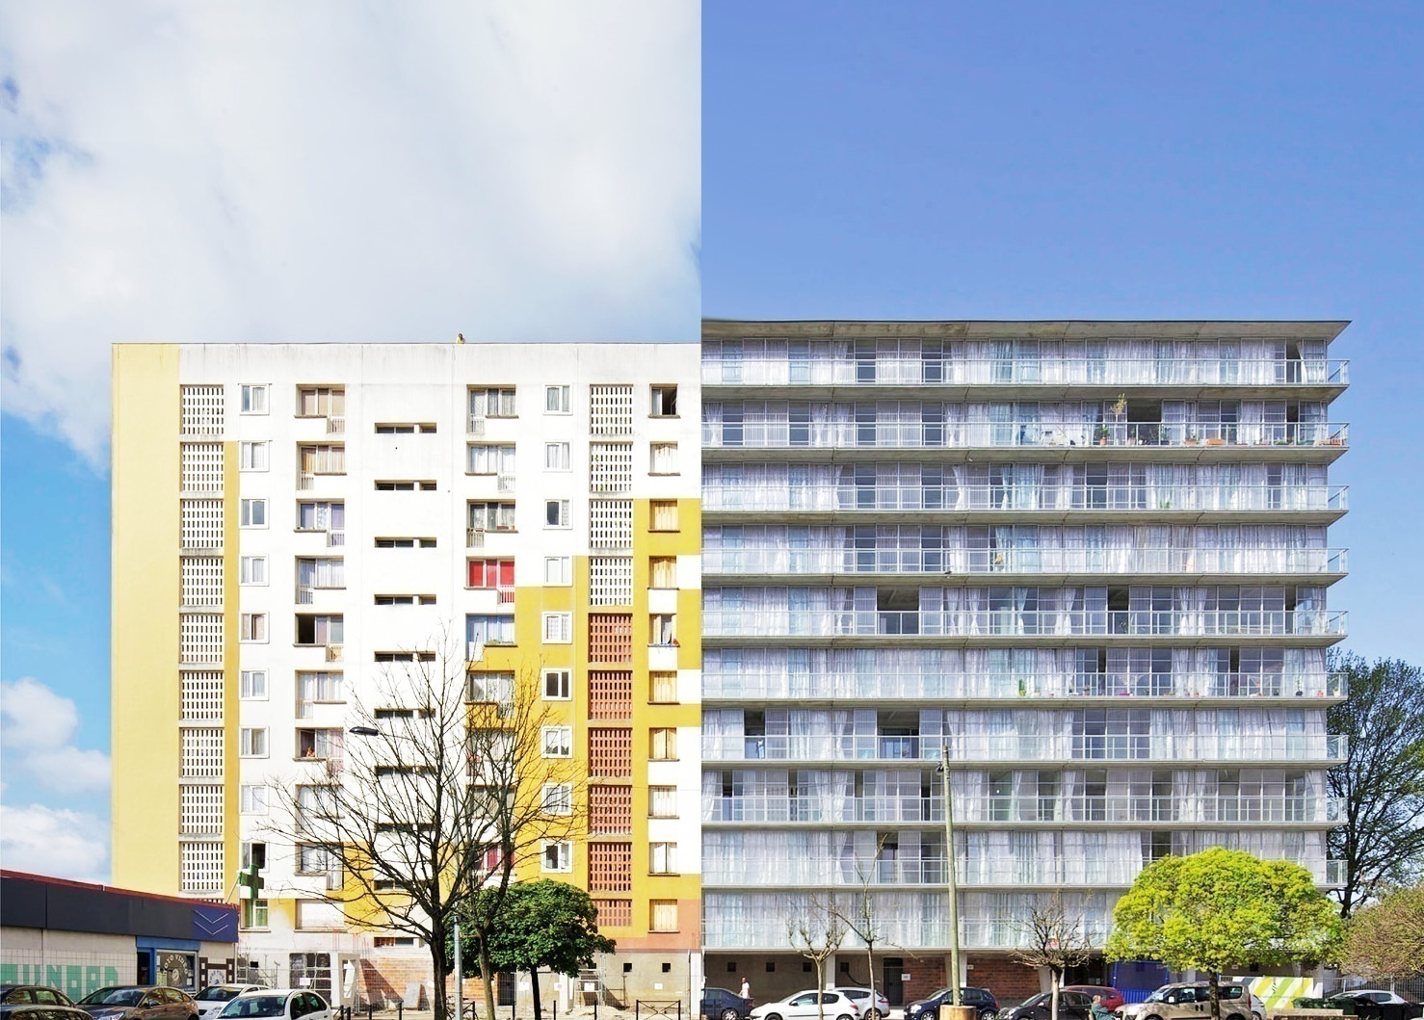
¿qué es
la oair?
Oficina de Asesoramiento e Impulso a la Rehabilitación, depende del Colegio Oficial de Arquitectos de Extremadura (COADE).
Forma parte de una red de oficinas que han creado los Colegios de Arquitectos de España para dar cobertura, informar, asesorar y acompañar tanto a arquitectos como a ciudadanos en general interesados en rehabilitar y reformar cualquier edificio y en particular viviendas.
oair | oportunidad y reto de la rehabilitación integral de edificios | 22.10.2021
COLEGIO OFICIAL DE
ARQUITECTOS
DE EXTREMADURA

Slide 4
2
objetivos
de la oficina
oair | oportunidad y reto de la rehabilitación integral de edificios | 22.10.2021
COLEGIO OFICIAL DE
ARQUITECTOS
DE EXTREMADURA

Slide 5
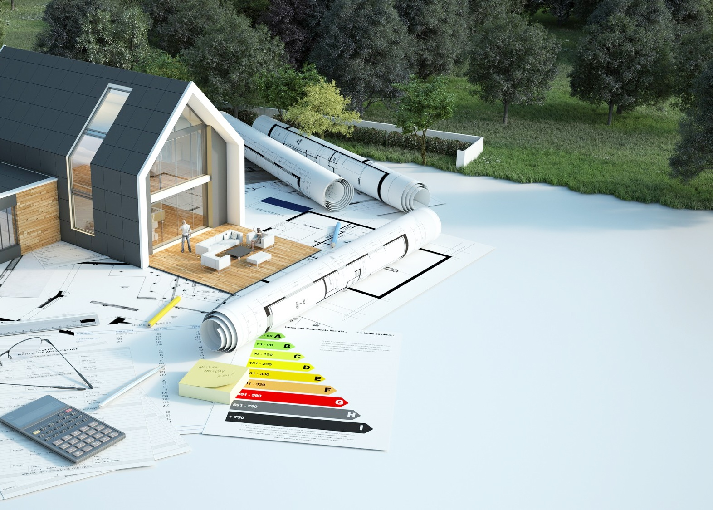
objetivos
de la oair
Apoyo en el proceso de rehabilitación integral de edificios:
- Información.
- Formación.
- Proyecto.
- Asesoramiento en ayudas y subvenciones.
Agentes vinculados:
- Ciudadanos/as.
- Arquitectos/as.
- Otros profesionales: convenios.
- Administración.
oair | oportunidad y reto de la rehabilitación integral de edificios | 22.10.2021
COLEGIO OFICIAL DE
ARQUITECTOS
DE EXTREMADURA

Slide 6
motivos y necesidad de
rehabilitación
integral
3
oair | oportunidad y reto de la rehabilitación integral de edificios | 22.10.2021
COLEGIO OFICIAL DE
ARQUITECTOS
DE EXTREMADURA

Slide 7
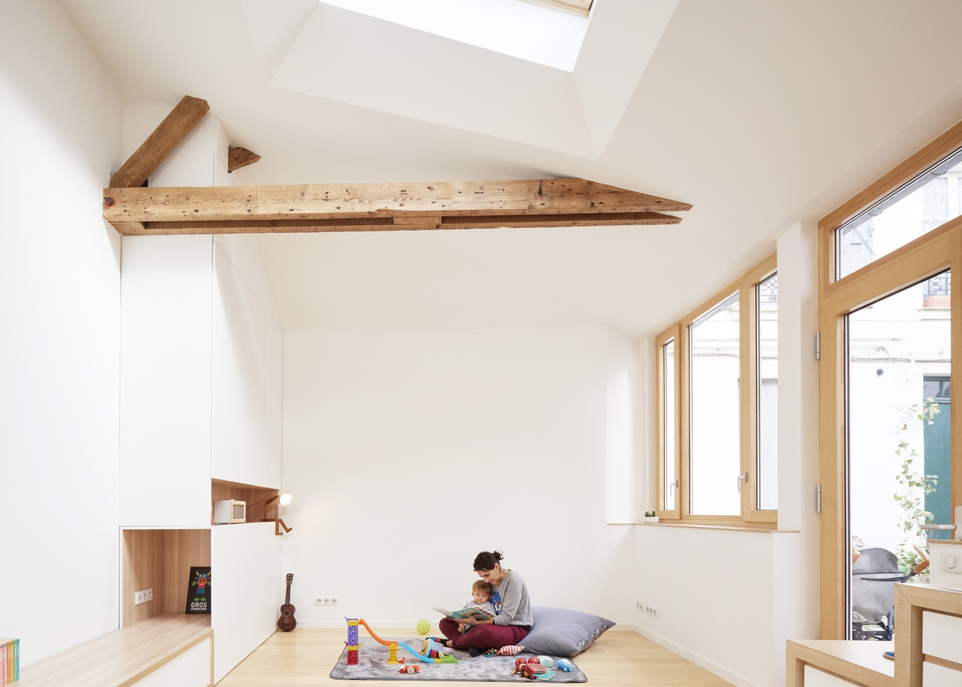
motivos y necesidad de
rehabilitación
integral
La rehabilitación integral para la eficiencia energética como actuación completa:
Modernización del parque de vivienda.
Necesidad de mejora de las condiciones de habitabilidad de las viviendas: funcionalidad, confort y tecnología.
Búsqueda de la accesibilidad universal.
Necesidad de la reducción de consumos a través de la rehabilitación energética.
Contribución a la descarbonización: disminución de las emisiones de CO².
oair | oportunidad y reto de la rehabilitación integral de edificios | 22.10.2021
COLEGIO OFICIAL DE
ARQUITECTOS
DE EXTREMADURA

Slide 8
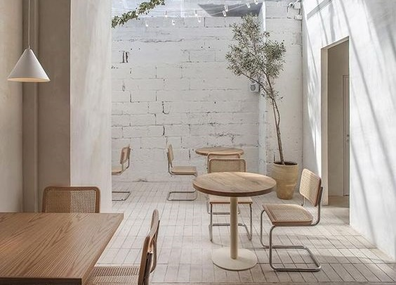
motivos y necesidad de
rehabilitación
integral
Oportunidad de futuro de las ciudades a través de la rehabilitación de sus cascos consolidados
Objetivo: la regeneración urbana.
El momento es ahora, a través de los fondos de recuperación Next Generation.
oair | oportunidad y reto de la rehabilitación integral de edificios | 22.10.2021
COLEGIO OFICIAL DE
ARQUITECTOS
DE EXTREMADURA

Slide 9
4
¿qué ofrecen la
oair y el coade?
oair | oportunidad y reto de la rehabilitación integral de edificios | 22.10.2021
COLEGIO OFICIAL DE
ARQUITECTOS
DE EXTREMADURA

Slide 10

¿qué ofrecen la
oair y el coade?
Conocimientos técnicos y de la normativa de edificación
Información y experiencia sobre subvenciones y ayudas
Capacidad de difusión
Medios para la formación de los colegiados
Asesoramiento tanto técnico a los profesionales como informativo a la ciudadanía en general.
Bolsa de trabajo de especialistas en rehabilitación.
oair | oportunidad y reto de la rehabilitación integral de edificios | 22.10.2021
COLEGIO OFICIAL DE
ARQUITECTOS
DE EXTREMADURA

Slide 11
qué es, contenido y ayudas
libro del edificio
existente
5
oair | oportunidad y reto de la rehabilitación integral de edificios | 22.10.2021
COLEGIO OFICIAL DE
ARQUITECTOS
DE EXTREMADURA

Slide 12

El Libro del Edificio Existente (LEE) como medio para impulsar, motivar y promover la rehabilitación de edificios.
qué es
libro del
edificio
existente
El LEE será una herramienta obligatoria para acceder a las ayudas a la rehabilitación a nivel de barrios y de edificios.
El LEE debe dar información clara a los usuarios y propietarios sobre la situación del edificio y su potencial de mejora.
El LEE tiene dos finalidades fundamentales:
Evaluar el estado del edificio.
Planificar las actuaciones para la rehabilitación.
La visión general del arquitecto permite:
Conocer un edificio de forma global.
Entender las diferentes partes del edificio como parte de un todo complejo en el que no se deben producir interacciones indeseadas entre ellas. (diferentes instalaciones, estructura, etc)
oair | oportunidad y reto de la rehabilitación integral de edificios | 22.10.2021
COLEGIO OFICIAL DE
ARQUITECTOS
DE EXTREMADURA

Slide 13

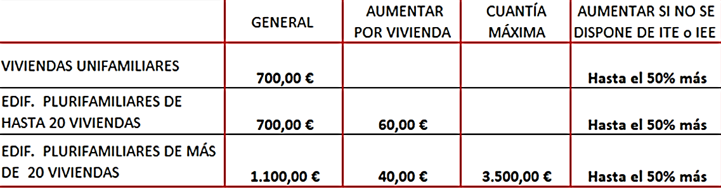
ayudas para la
redacción
del LEE
Su redacción estará subvencionada para viviendas.
Las subvenciones fueron propuestas por el colectivo de arquitectos (CSCAE y Colegios)
oair | oportunidad y reto de la rehabilitación integral de edificios | 22.10.2021
COLEGIO OFICIAL DE
ARQUITECTOS
DE EXTREMADURA

Slide 14

contenido mínimo
libro del
edificio
existente
El contenido del libro del Edificio Existente está regulado por el Anejo II del RD. 853/2021
0 Datos generales:
Identificación del edificio
Datos urbanísticos
Propietario/representante legal de la propiedad
Técnico redactor del Libro
Bloque I:
I.1 Documentación del edificio y su estado de conservación.
ITE, IEE o informe técnico.
Certificado de Eficiencia Energética
Adicionalmente, se podrá incluir toda la documentación complementaria disponible.
I.2 Manual de uso y mantenimiento.
Bloque II:
II.1 Potencial de mejora de las prestaciones del edificio.
Seguridad de utilización y accesibilidad.
Seguridad contra incendios.
Habitabilidad: Salubridad.
Habitabilidad: Eficiencia energética.
Habitabilidad: Protección contra el ruido.
Otros: detección de amianto, deficiencias en cubiertas.
II.2 Plan de Actuaciones para la Renovación del Edificio.
oair | oportunidad y reto de la rehabilitación integral de edificios | 22.10.2021
COLEGIO OFICIAL DE
ARQUITECTOS
DE EXTREMADURA

Slide 15
6
forma de contacto
con la oair
oair | oportunidad y reto de la rehabilitación integral de edificios | 22.10.2021
COLEGIO OFICIAL DE
ARQUITECTOS
DE EXTREMADURA

Slide 16

formas de contacto
con la oair
Por teléfono, directamente llamando al COADE al 927 22 60 00.
Por email a través del correo oair@coade.org
A través de la web: https://oair.coade.org/
oair | oportunidad y reto de la rehabilitación integral de edificios | 22.10.2021
COLEGIO OFICIAL DE
ARQUITECTOS
DE EXTREMADURA

